Slide 1

SINIF : 3
DERS : MATEMATİK
ÜNİTE : GEOMETRİK ŞEKİLLER VE ZİHİNDEN İŞLEMLER
KONU : SİMETRİ
SÜRE : 3 DERS
KAZANIM : 1. Düzlemsel şekillerde, doğruya göre simetriyi belirler ve simetrik şekiller oluşturur.
Derse Geç

Slide 2

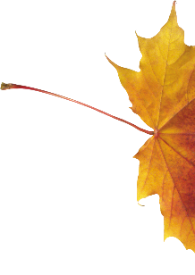

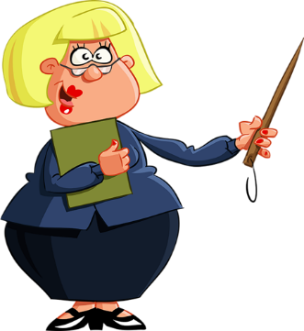


İki eş parçaya ayrılabilir mi ?
!
GEOMETRİK ŞEKİLLER VE ZİHİNDEN İŞLEMLER
Hazırlık
(1 – 6)
Not : Klavyeden entera basarak ilerleyiniz.

Slide 3
Katlama yerindeki doğruya göre iki eş parça oluşturan şekiller, simetrik şekillerdir.
Bu şekillerin katlama çizgisine simetri doğrusu denir.
Simetri doğrusu
Simetrik şekiller
Devam et
Not : Klavyeden entera basarak ilerleyiniz.

Slide 4
Altta verilen şekillerden hangileri simetrik şekillerdir ?
Simetriktir.
İki simetri doğrusu vardır.
Simetrik değildir.
Simetriktir.
Devam et
Not : Klavyeden entera basarak ilerleyiniz.

Slide 5
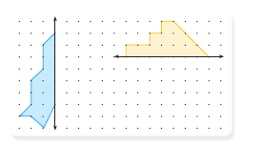
Altta verilen şeklin simetriğini çizelim.
Devam et
Not : Klavyeden entera basarak ilerleyiniz.

Slide 6
Altta verilen şeklin simetriğini çizelim.
Devam et
Not : Klavyeden entera basarak ilerleyiniz.

Slide 7
Kitabımızdaki etkinlikleri yapalım.
GEOMETRİK ŞEKİLLER VE ZİHİNDEN İŞLEMLER
Etkinlik
(6 – 6)

Slide 8
HAZIRLAYAN
Muhammet BOZKURT
info@mebders.com
www.mebders.com
©mebders.com
Kapat

